Slide 1
年终总结
2018202110042 潘佳鑫

Slide 2
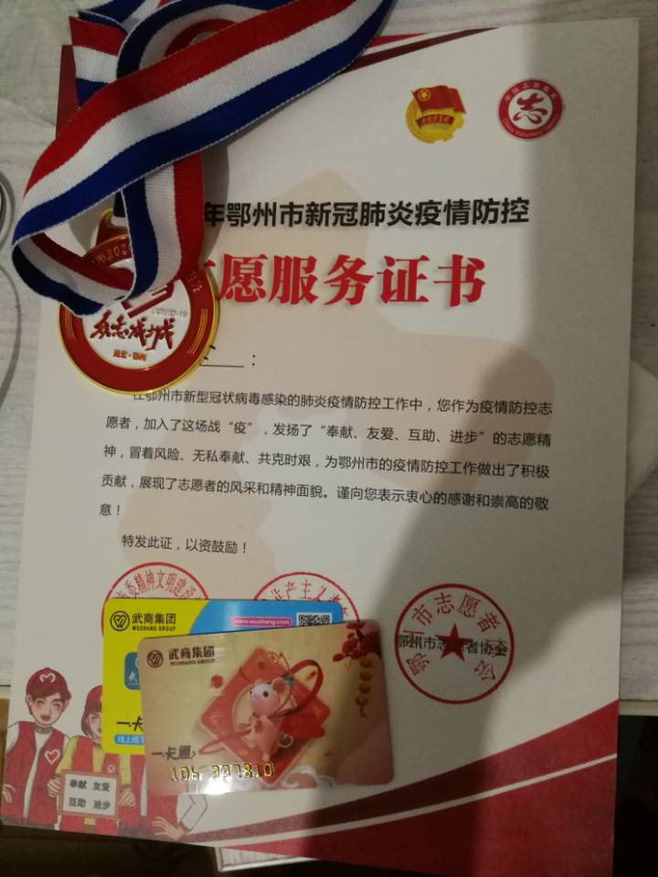
按时间
02-03：在家睡大觉。。
04：听说COLING要截稿了？
05：改实验
06：什么？这个项目是什么？
07-08：写材料、做实验、安排项目

Slide 3
论文
EMNLP：3.5/3.5/3（转投ECIR）
新实验施工中（让我们试试…NAACL）
Encoder/decoder同时解码evidence和relation
想做的：
1. GPT/BERT的生成看起来是对的，但是生成的事实往往有问题
2. 预训练模型是否是因为看到了训练数据所以效果才有提升？

Slide 4
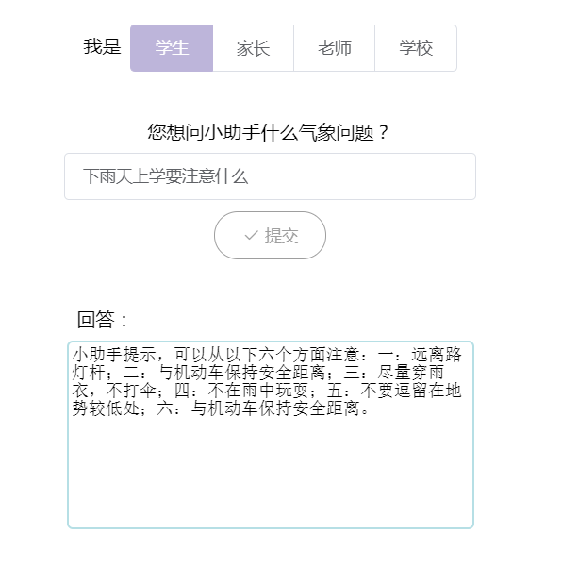
项目
气象：知识图谱/基于场景的智能问答
知识图谱schema已经施工完毕，等待爬虫补充具体信息
单场景施工已经完成，希望通过词向量相似度拓展至多场景
专利：
论文：1.特定领域训练数据不足的问题。 2.通过引入场景的概念，更符合用户的问答习惯

Slide 5
实验室建设
我好像说过希望有空整理一下我这个方向入门、重要论文点评、发展脉络之类的。
我打算寒假写的，但是。。。
等我发了论文再说
培养了新同学对知识图谱的入门

Slide 6
其他
写本子：多模态工业知识图谱/气象
审稿：一千多字审稿意见
德语
Coursera：神奇的人类语言

